Slide 1
００２ 算数 小学部２段階 A 数と計算 【10までの数の数え方や表し方】 ㋑

Slide 2
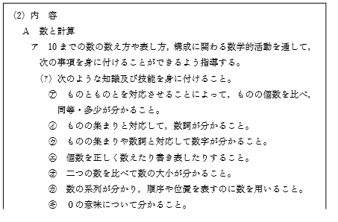

Slide 3
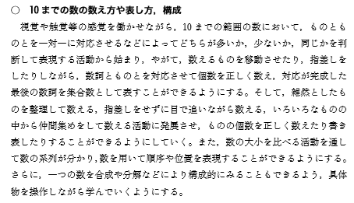

Slide 4
をかぞえよう

Slide 5
いち
クリック
いち

Slide 6
に
クリック
いち
に

Slide 7
さん
クリック
いち
に
さん

Slide 8
ご
クリック
いち
に
さん
よん
ご

Slide 9
よん
クリック
いち
に
さん
よん

Slide 10
はち
クリック
いち
に
さん
よん
ご
ろく
なな
はち

Slide 11
なな
クリック
いち
に
さん
よん
ご
ろく
なな

Slide 12
じゅう
クリック
いち
に
さん
よん
ご
ろく
なな
はち
じゅう
きゅう

Slide 13
ろく
クリック
いち
に
さん
よん
ご
ろく

Slide 14
きゅう
クリック
いち
に
さん
よん
ご
ろく
なな
はち
きゅう

Slide 15
「よん」はどれかな？
ご
クリック
いち
に
さん
よん
ご
よん
いち
に
さん
よん
クリック
ろく
いち
に
さん
よん
ご
ろく
クリック

Slide 16
「なな」はどれかな？
ご
クリック
いち
に
さん
よん
ご
ろく
いち
に
さん
よん
ご
ろく
クリック
なな
いち
に
さん
よん
ご
ろく
なな
クリック

